Slide 1
РАЗРАБОТКА И АПРОБАЦИЯ СТИМУЛОВ ПРИ АДАПТИВНОМ ТЕСТИРОВАНИИ РАЗЛИЧНЫХ ФОРМ ЭКСТРЕМИЗМА
3-я Международная научно-техническая конференция «Современная психофизиология. Технология виброизображения (Vibraimage)»
Николаенко Я.Н.
к.пс.н

Slide 2
ТЕРМИНОЛОГИЯ:
Экстремизм традиционно определяют как приверженность крайним, преимущественно насильственным, средствам социального воздействия ради достижения целей определенной группы людей
Екимова, 2017; Клейберг, 2011
Предубеждение, как готовность к реализации собственной враждебности по отношению к кому-либо, основанное исключительно на принадлежности к особой, «избранной» группе лиц.
Екимова, 2017; Почебут, 2019
Notes:
В исследованиях, посвященных экстремизму, так же часто фигурируют такие понятия, как: терроризм, интолерантность, ксенофобия, шовинизм, национализм, расизм, фанатизм, предубеждение

Slide 3
ТЕРМИНОЛОГИЯ:
Благонадежность − отражает набор правил, ценностей и норм поведения, присущих гражданам отдельно взятой страны
Журин, 2013
Благонадежный человек – лояльный человек, без предубеждений, с устойчивой системой норм и правил поведения присущих гражданам отдельно взятой страны
Notes:
Соответственно, неблагонадежность проявляется в игнорировании этих правил, вплоть до уголовно наказуемых деяний (Журин, 2013). Выявление групп риска, с последующим мониторингом их социальной активности, является хорошим способом профилактики неблагонадежности и экстремизма во всех его формах. Проблема заключается в том, что количество прикладных (экспериментальных) исследований в данной области достаточно немногочисленно по причине ограниченного числа методов исследования.

Slide 4
Методы исследования различных форм экстремизма, как категории неблагонадежности
VibraNLP – адаптивный тип психофизиологического тестирования с целью диагностики, мониторинга и контроля намерений человека.
Задачи: выявление скрытых и явных форм экстремизма.
Программа VibraNLP включает в себя 144 утверждения и 144 зрительных стимула; по 72 на предварительное и основное тестирование; по 6 равнозначных по смысловой нагрузке вопросов на каждый измеряемый параметр. В процессе самого тестирования, из 144 стимулов, испытуемому предъявляется только 24 утверждения, снабженных фото-стимулами, выбор которых обусловлен конструкцией VibraNLP
Notes:
Структура программы VibraNLP была подробно освещена в предыдущем докладе. Моя основная задача рассказать о подборе и апробации стимулов, которые использовались в данной программе

Slide 5
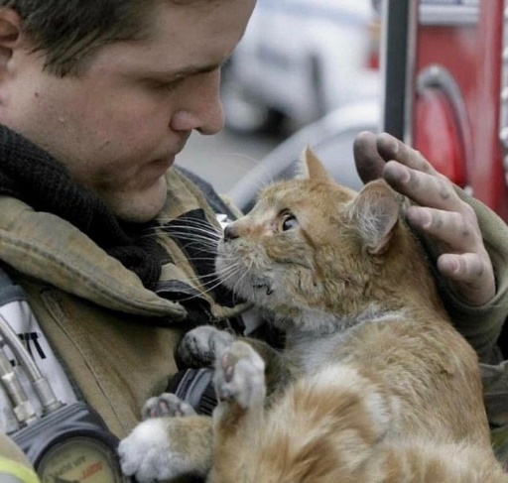
Принципы подбора стимулов для основного тестирования:
Предварительное тестирование – это расчет профиля МИ.
Основное – выявление явных и скрытых форм экстремизма на основании профиля МИ, на основании приоритета типов МИ.
Пример, эмоционально ценностной проекции предубеждений экстремистской направленности для ведущего природного МИ:
Эмоциональный контекст рассуждений людей группы риска: спасенный кот = гибель охотника (человечества, народов и пр.)
Notes:
Расчет профиля множественного интеллекта (МИ) осуществляют на стадии предварительного тестирования, а диагностика фактора риска (в нашем исследовании – склонности к экстремизму) в процессе предъявления значимых стимулов к исследуемому фактору (экстремизму) на стадии основного тестирования. Предварительное и основное тестирования проводятся последовательно без перерыва. Значимость стимулов, предъявляемых в процессе основного тестирования, пропорциональна приоритетности пар МИ, определенных на предварительном тестировании. Порядок предъявления стимулов для разных типов МИ идентичен в первой и второй части психофизиологического тестирования. Стимулы, предъявляемые на стадии основного тестирования, отражают приоритеты МИ, привязанные к фактору риска (экстремизму). Психологическая составляющая такой компоновки стимулов предполагает, что выявить принадлежность человека к группе риска (в данном случае − экстремизму) возможно лишь, привязывая стимулы к актуальным жизненным ценностям, индивидуальным способностям и жизненным приоритетам

Slide 6
Пилотное исследование
Проверка наличия связей между группой риска и профилем МИ, на примере склонности к алкогольной зависимости:
Notes:
Только в пилотажном тестировании в качестве группы риска изучалась склонность к алкогольной аддикции. В остальном же , принципы подбора стимулов идентичны принципам выявления лиц, склонных к экстремизму.

Slide 7
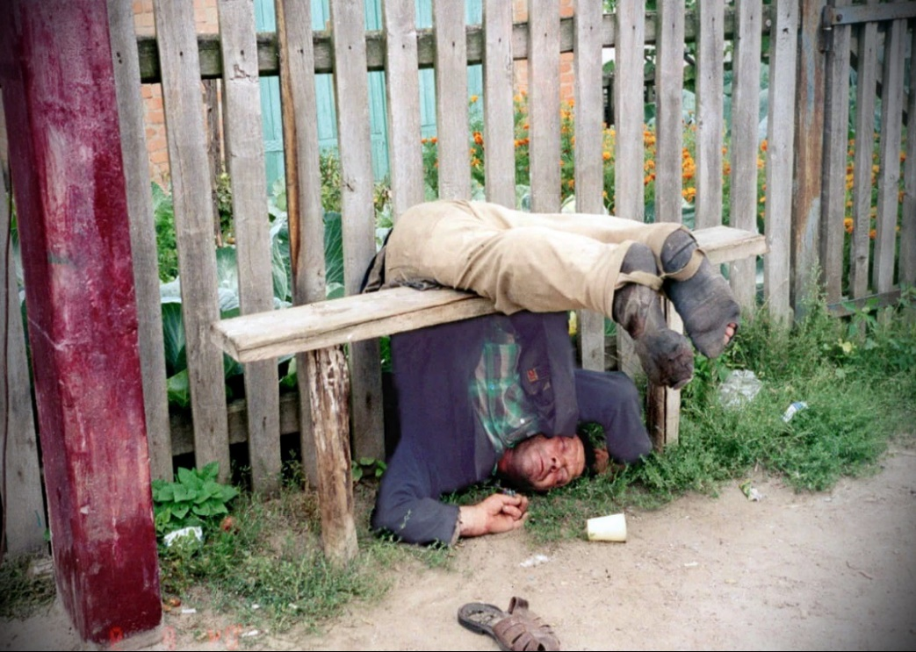
Пилотное исследование, на примере алкогольной зависимости. Трудности в подборе стимулов
Явное сходство персонажей с исследуемой проблемой приведет к активации механизма вытеснения, анозогнозии
Notes:
Анозогнозия - весьма частое явление в медицине, в психологии более известное под термином «вытеснение». Вытеснение нежелательной, травмирующей информации из сферы сознательного. Человек, с формирующейся алкогольной зависимостью как правило длительно вытесняет из сферы сознательного патологическую тягу к алкоголю, мотивируя это различными социально преемлимыми доводами:
Пью, как все
Отметить событие и пр.
Как и террорист, считающий себя не преступником, а «спасителем», «героем» и пр.
Соответственно подбор стимулов должен быть с учетом этой естественной составляющей психики человека: склонность к вытеснению.

Slide 8
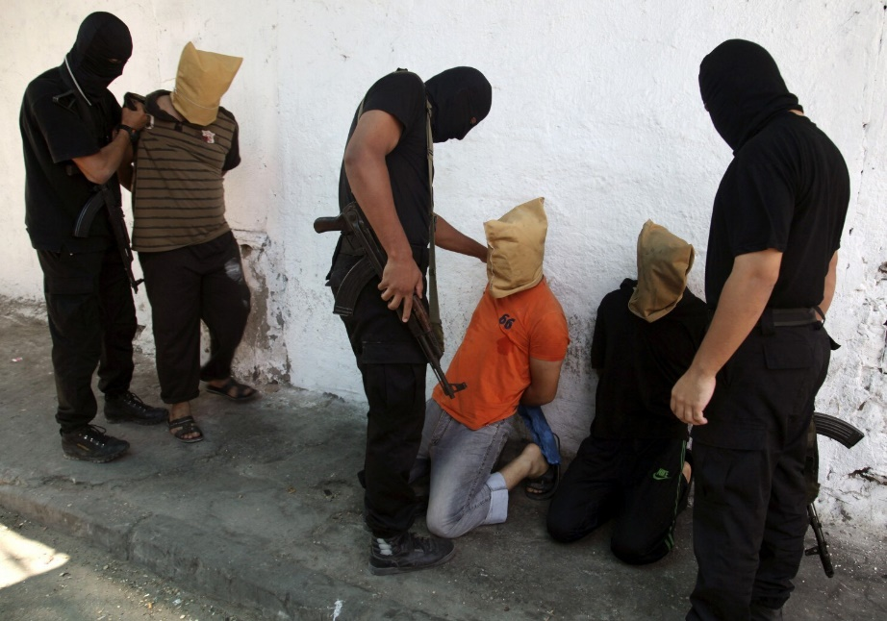
Шкалы опросника
1. Экстремизм, в форме терроризма: уровень идеологических предрассудков, подкрепленный готовностью к личному участию или реальным опытом противоправных действий
террористической направленности.
2. Экстремизм, в форме национализма, нео-нацизма и расизма: уровень идеологических предрассудков.
3. Социальная отчужденность: социальное равнодушие, невмешательство, уровень косвенных идеологических предрассудков
Notes:
Как уже было сказано ранее, принадлежность человека к группе риска определяется путем, привязывая стимулов теста к актуальным жизненным ценностям, жизненным приоритетам (типам МИ). Соответственно, все вопросы по экстремизму привязаны к типам МИ т.е. кому, и что дорого.

Slide 9
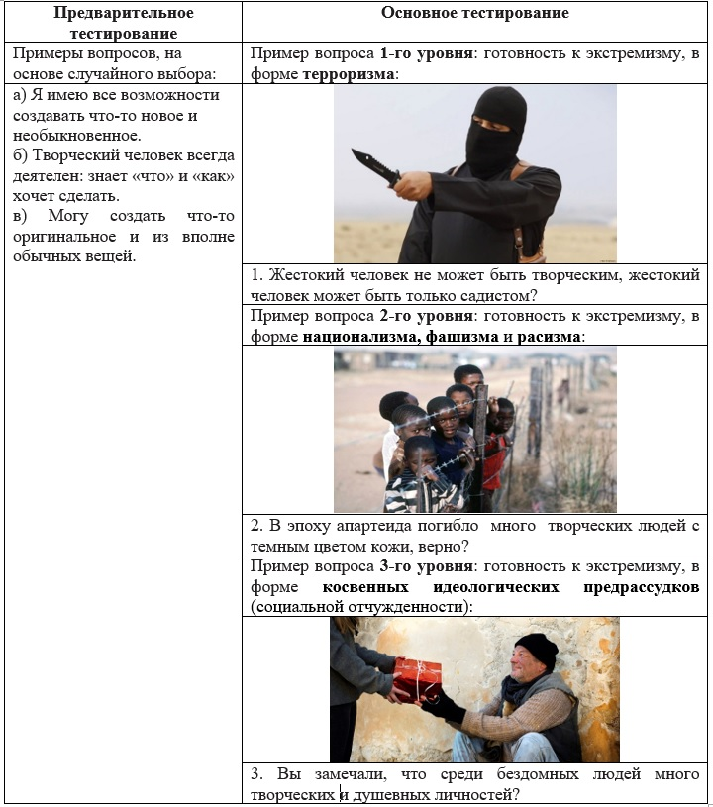
Как это работает?
Пример: в котором творческий тип МИ, оказался в числе ведущих.
Notes:
В качестве примера будет рассмотрен творческий тип МИ. В ходе предварительного тестирования, посредством случайного выбора, испытуемому предъявляется одно из 6 утверждений (их количество может быть увеличено), относящихся к диагностике творческого МИ (левый столбец). Затем, исходя из интенсивности реакции испытуемого на предъявленные стимулы, ему предъявляется утверждение из основного списка. В таблице приведен пример утверждения из основного тестирования, которое предлагается оценить испытуемому, если творческий МИ попал в число лидеров по итогам предварительного тестирования.

Slide 10
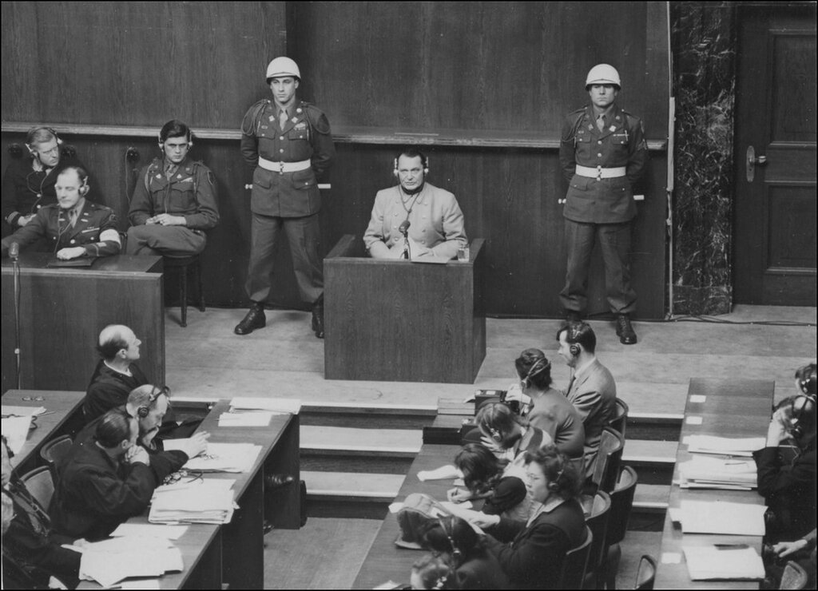
Ошибки при подборе стимулов для NLP: диагностика экстремизма
Избыточная ориентация на знание исторических фактов, распознавание исторических персонажей.
Notes:
Люди имеют разный уровень образования, и часто привлечение фото-стимулов с, на первый взгляд» известными историческими персонажами может не возыметь эффекта. Их (персонажей) просто не узнают.

Slide 11
Ошибки при подборе стимулов для NLP: диагностика экстремизма
2. Активация механизма вытеснения сценами чрезмерной жестокости, насилия.
ПРИМЕР ФОТО НЕ МОЖЕТ БЫТЬ ПРИВЕДЕН ПО ПРИЧИНЕ ЭТИЧЕСКОЙ НЕДОПУСТИМОСТИ ДЕМОНСТРАЦИИ
Notes:
Террорист считает себя «героем», а не преступником. Соответственно, сцены и вопросы подтверждающие преступное деяние совершаемых актов насилия следует подбирать предельно внимательно.

Slide 12
Ошибки при подборе стимулов для NLP : диагностика экстремизма
3. Незнание терминологии, актуальной для лиц вовлеченных в экстремистскую деятельность.
ПРИМЕР ВЫСКАЗЫВАНИЙ НЕ МОЖЕТ БЫТЬ ПРИВЕДЕН, В СВЯЗИ С РИСКАМИ ДОСРОЧНОГО ИНФОРМИРОВАНИЯ ПРЕСТУПНЫХ ЭЛЕМЕНТОВ
Notes:
ПРИМЕР ВЫСКАЗЫВАНИЙ НЕ МОЖЕТ БЫТЬ, В СВЯЗИ С РИСКАМИ ДОСРОЧНОГО ИНФОРМИРОВАНИЯ ПРЕСТУПНЫХ ЭЛЕМЕНТОВ

Slide 13
Ошибки при подборе стимулов для NLP: диагностика экстремизма
4. Использование фото-стимулов, с символикой запрещенной к распространению на территории РФ.
ПРИМЕР ФОТО НЕ МОЖЕТ БЫТЬ ПРИВЕДЕН В СВЯЗИ С УГОЛОВНОЙ ОТВЕТСТВЕННОСТЬЮ, ЗА РАСПРОСТРАНЕНИЕ НА ТЕРРИТОРИИ РФ СИМВОЛИКИ ЭКСТРЕМИСТСКИХ ОРГАНИЗАЦИЙ (УК Президента РФ от 12 мая 2009 г. N 537
Notes:
Незнание законом РФ, не освобождает от уголовной ответственности (УК Президента Российской Федерации от 12 мая 2009 г. N 537): это касается символики, которую можно встретить на фотографиях, находящихся в открытом доступе, при этом символика эта принадлежит организациям, деятельность которых запрещена на территории РФ.

Slide 14
Ошибки при подборе стимулов для NLP: диагностика экстремизма
5. Религиозная тематика вопросов-стимулов
Федеральный закон "О свободе совести и о религиозных объединениях" от 26.09.1997 N 125-ФЗ
Notes:
Свобода вероисповедания на территории РФ накладывает определенные ограничения на формулировки вопросов, согласно ФЗ "О свободе совести и о религиозных объединениях" от 26.09.1997 N 125-ФЗ

Slide 15
ВЫВОДЫ
Психологическая составляющая компоновки стимулов, используемых в методике NLP, предполагает выявление лиц группы риска посредством привязки стимулов к актуальным жизненным ценностям, представленным типологическим профилем МИ.
Значимость стимулов, предъявляемых в процессе основного тестирования, пропорциональна приоритетности пар МИ, согласно предварительному тестированию
Методика NLP является перспективным методов диагностики и профилактики различных форм экстремизма. Где, противодействие экстремизму, является объектом психологической безопасности страны.
Методика NLP является простой в эксплуатации и может быть использована сотрудниками правоохранительных органов (ведомственными психологами), а так же различными специалистами служб безопасности РФ

